Slide 1
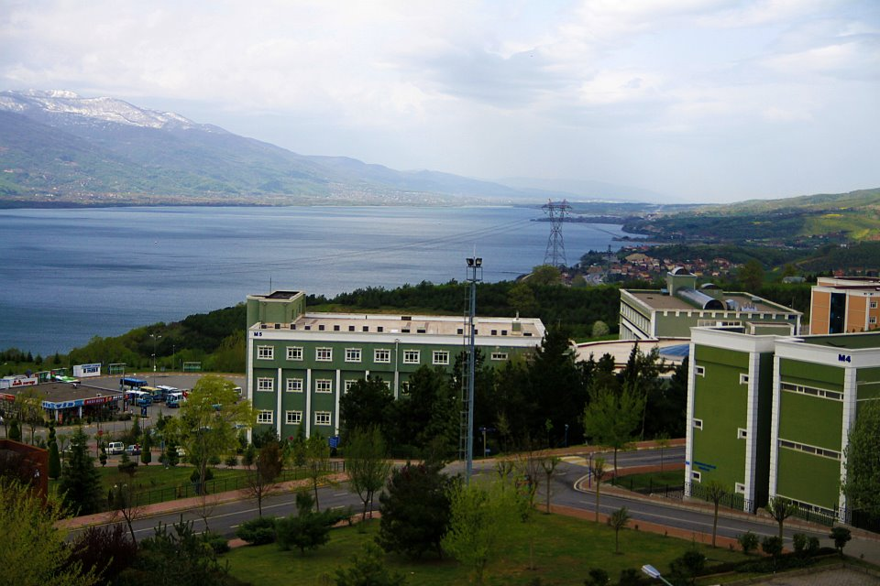
ELEKTRİK ELEKTRONİK MÜHENDİSLİĞİNE GİRİŞ
Dr. Ahmet KÜÇÜKER
Sakarya Üniversitesi
Mühendislik Fakültesi
Elektrik Elektronik Mühendisliği Bölümü
M6/6318
Bölümün tanıtılması
Elektrik Elektronik Mühendisliğinin tanıtılması
Mühendislik Etiği
Birim Sistemleri
Doğru ve Alternatif Akım
Direnç, Kondansatör, Bobin
Gerilim ve Akım Kaynakları
Ohm Kanunu, Kirchoff Yasaları
Devre Kavramı, Seri Devreler, Paralel ve Karmaşık Devreler
Yarıiletken Teknolojisi
Genel İş Sağlığı ve İş Güvenliği
Elektrikli Çalışmalarda İş Sağlığı ve İş Güvenliği
Sakarya Üniversitesi - Elektrik-Elektronik Mühendisliği Bölümü
Dr. Ahmet KÜÇÜKER

Slide 2
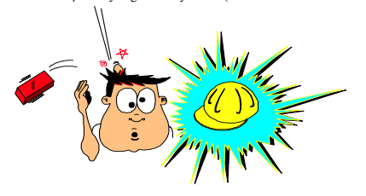
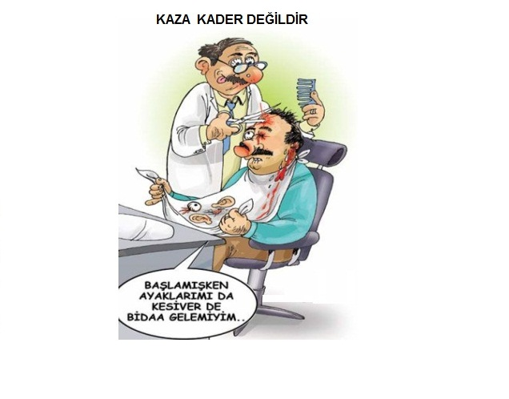

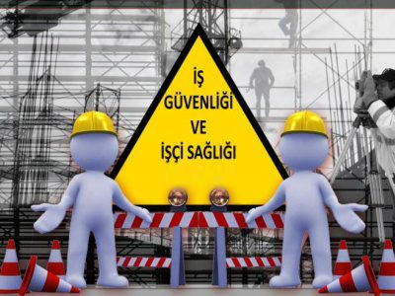
ELEKTRİK ELEKTRONİK MÜHENDİSLİĞİNE GİRİŞ
İŞ SAĞLIĞI ve GÜVENLİĞİ TEMEL EĞİTİMİ
Sakarya Üniversitesi - Elektrik-Elektronik Mühendisliği Bölümü
Dr. Ahmet KÜÇÜKER

Slide 3
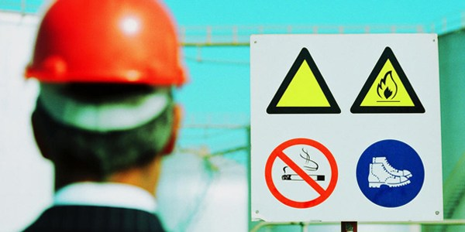

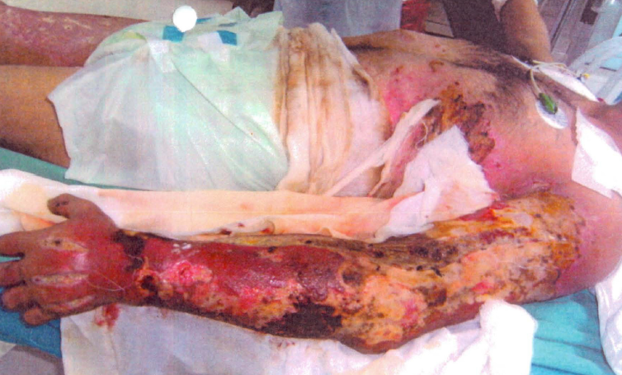
ELEKTRİK ELEKTRONİK MÜHENDİSLİĞİNE GİRİŞ
İŞ SAĞLIĞI ve GÜVENLİĞİ TEMEL EĞİTİMİ
Sakarya Üniversitesi - Elektrik-Elektronik Mühendisliği Bölümü
Dr. Ahmet KÜÇÜKER

Slide 4
ELEKTRİK ELEKTRONİK MÜHENDİSLİĞİNE GİRİŞ
İŞ SAĞLIĞI ve GÜVENLİĞİ TEMEL EĞİTİMİ
a) Genel iş sağlığı ve güvenliği kuralları,
b) İş kazaları ve meslek hastalıkların sebepleri ve işyerindeki riskler,
c) Kaza, yaralanma ve hastalıktan korunma prensipleri ve korunma tekniklerinin uygulanması,
d) İş ekipmanlarının güvenli kullanımı,
e) Çalışanların yasal hak ve sorumlulukları,
f) Yasal mevzuat ile ilgili bilgiler,
g) İşyerinde güvenli ortam ve sistemleri kurma,
h) Kişisel koruyucu alet kullanımı,
i) Ekranlı ekipmanlarla çalışma,
j) Uyarı işaretleri,
k) Kimyasal, fiziksel ve biyolojik maddelerle ortaya çıkan riskler,
l) Temizlik ve düzen,
m) Yangın olayı ve yangından korunma,
n) Termal konfor şartları,
o) Ergonomi,
p) Elektrik, tehlikeleri, riskleri ve önlemleri,
r) İlk yardım, kurtarma.
Sakarya Üniversitesi - Elektrik-Elektronik Mühendisliği Bölümü
Dr. Ahmet KÜÇÜKER

Slide 5

ELEKTRİK ELEKTRONİK MÜHENDİSLİĞİNE GİRİŞ
İŞ SAĞLIĞI ve GÜVENLİĞİ TEMEL EĞİTİMİ
Tüm mesleklerde çalışanların bedensel, ruhsal ve sosyal yönden iyilik hallerinin en üstün düzeyde tutulması, sürdürülmesi ve geliştirilmesi çalışmalarıdır.”
(ILO, WHO,1950 ).
Dünya Sağlık Örgütü (WHO)
Sakarya Üniversitesi - Elektrik-Elektronik Mühendisliği Bölümü
Dr. Ahmet KÜÇÜKER

Slide 6
ELEKTRİK ELEKTRONİK MÜHENDİSLİĞİNE GİRİŞ
İŞ SAĞLIĞI ve GÜVENLİĞİ TEMEL EĞİTİMİ
İş Güvenliği
KENDİMİZİ VE İŞYERİNDEKİ ÜRETİM ARAÇLARINI TEHLİKELERDEN KORUMAKTIR.
İŞ KAZALARI VE MESLEK HASTALIKLARI İÇİN ÇALIŞMALARIN YAPILMASIDIR.
İŞİN YAPILMASI VE YÜRÜTÜLMESİYLE İLGİLİ OLARAK OLUŞAN TEHLİKELERDEN VE SAĞLIĞA ZARAR VEREBİLECEK KOŞULLARDAN KORUNMAK VE İYİ BİR ÇALIŞMA ORTAMI SAĞLAMAK İÇİN YAPILAN SİSTEMLİ ÇALIŞMALARDIR
Her çalışma ortamında var olan risk etmenlerinin, üretim şekline göre kullanılan madde, ham madde ile üretilen mamul veya yarı mamul maddelere göre, işçilere, işyerine ve çevreye verebileceği zararların önlenmesidir.
Mesleki risklerin önlenmesi, çalışanların sağlığının ve güvenliğinin korunması için risk ve kaza faktörlerinin ortadan kaldırılması ve çalışma ortamındaki sağlık ve güvenlik şartlarının iyileştirilmesidir
KENDİMİZİN VE İŞİMİZİN AYRILMAZ PARÇASIDIR.
Sakarya Üniversitesi - Elektrik-Elektronik Mühendisliği Bölümü
Dr. Ahmet KÜÇÜKER

Slide 7
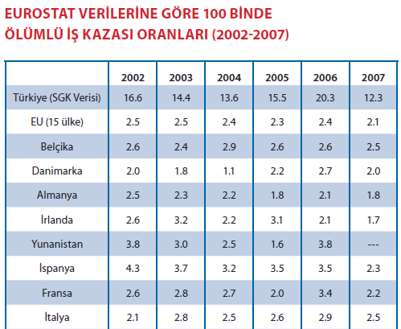
ELEKTRİK ELEKTRONİK MÜHENDİSLİĞİNE GİRİŞ
İŞ SAĞLIĞI ve GÜVENLİĞİ TEMEL EĞİTİMİ
NEDEN İŞ SAĞLIĞI VE GÜVENLİĞİ
2010 yılında ülkemizde 62 bin 903 iş kazası ve 533 meslek hastalığı vakası meydana geldi.
1.454 çalışanımız iş kazası ve meslek hastalığı nedeniyle hayatını kaybetti.
HER GÜN
İş kazası 172
İş kazaları nedeniyle hayatını kaybeden çalışan 4
Sürekli iş göremez hale gelen çalışan 6
Sakarya Üniversitesi - Elektrik-Elektronik Mühendisliği Bölümü
Dr. Ahmet KÜÇÜKER

Slide 8
ELEKTRİK ELEKTRONİK MÜHENDİSLİĞİNE GİRİŞ
İŞ SAĞLIĞI ve GÜVENLİĞİ TEMEL EĞİTİMİ
İŞ KAZALARININ %98 i ÖNLENEBİLİR.
Sakarya Üniversitesi - Elektrik-Elektronik Mühendisliği Bölümü
Dr. Ahmet KÜÇÜKER

Slide 9
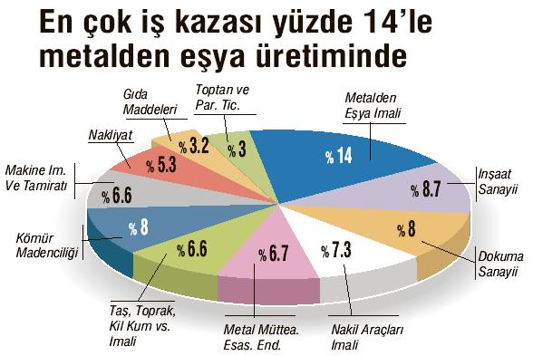
ELEKTRİK ELEKTRONİK MÜHENDİSLİĞİNE GİRİŞ
İŞ SAĞLIĞI ve GÜVENLİĞİ TEMEL EĞİTİMİ
Sakarya Üniversitesi - Elektrik-Elektronik Mühendisliği Bölümü
Dr. Ahmet KÜÇÜKER

Slide 10
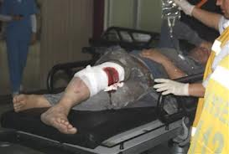
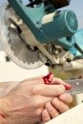
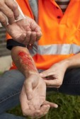
ELEKTRİK ELEKTRONİK MÜHENDİSLİĞİNE GİRİŞ
İŞ SAĞLIĞI ve GÜVENLİĞİ TEMEL EĞİTİMİ
Sakarya Üniversitesi - Elektrik-Elektronik Mühendisliği Bölümü
Dr. Ahmet KÜÇÜKER

Slide 11
ELEKTRİK ELEKTRONİK MÜHENDİSLİĞİNE GİRİŞ
İŞ SAĞLIĞI ve GÜVENLİĞİ TEMEL EĞİTİMİ
İŞ SAĞLIĞI VE GÜVENLİĞİ
ÇALIŞAN
İŞVEREN
DEVLET
Sakarya Üniversitesi - Elektrik-Elektronik Mühendisliği Bölümü
Dr. Ahmet KÜÇÜKER

Slide 12
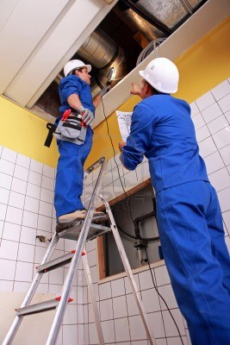


ELEKTRİK ELEKTRONİK MÜHENDİSLİĞİNE GİRİŞ
İŞ SAĞLIĞI ve GÜVENLİĞİ TEMEL EĞİTİMİ
ÇALIŞAN
İŞ SAĞLIĞI VE GÜVENLİĞİ KURAL VE TALİMATLARINA UYGUN ÇALIŞMAK, DÜZENİNİ KORUMAK
İŞVEREN
EMNİYETSİZ DURUMLARI GİDERMEK
MEVZUATA UYGUN İŞYERİ KURMAK
GÜVENLİK KONULARINDA ÇALIŞMALAR YAPILMASINI SAĞLAMAK, ÇALIŞANLARINI EĞİTMEK ve İŞ İÇİN GEREKLİ DONANIMI SAĞLAMAK
DEVLET
MEVZUAT ÇIKARMAK
TEKNİK ÇALIŞMALARIN ALT YAPISINI OLUŞTURMAK
DENETLEMEK
Sakarya Üniversitesi - Elektrik-Elektronik Mühendisliği Bölümü
Dr. Ahmet KÜÇÜKER

Slide 13
ELEKTRİK ELEKTRONİK MÜHENDİSLİĞİNE GİRİŞ
İŞ SAĞLIĞI ve GÜVENLİĞİ TEMEL EĞİTİMİ
MEVZUAT
MADDE 49. Çalışma herkesin hakkı ve ödevidir
4857 SAYILI İŞ KANUNU
MADDE 77. İşverenler işyerlerinde iş sağlığı ve güvenliğinin sağlanması için gerekli her türlü önlemi almak, araç ve gereçleri noksansız bulundurmak, işçiler de iş sağlığı ve güvenliği konusunda alınan her türlü önleme uymakla yükümlüdürler.
Madde 77. İşverenler işyerinde alınan iş sağlığı ve güvenliği önlemlerine uyulup uyulmadığını denetlemek, işçileri karşı karşıya bulundukları mesleki riskler, alınması gerekli tedbirler, yasal hak ve sorumlulukları konusunda bilgilendirmek ve gerekli iş sağlığı ve güvenliği eğitimini vermek zorundadırlar.
Madde 77. İşverenler işyerlerinde meydana gelen iş kazasını ve tespit edilecek meslek hastalığını en geç iki iş günü içinde yazı ile ilgili bölge müdürlüğüne bildirmek zorundadırlar.
Sakarya Üniversitesi - Elektrik-Elektronik Mühendisliği Bölümü
Dr. Ahmet KÜÇÜKER

Slide 14
ELEKTRİK ELEKTRONİK MÜHENDİSLİĞİNE GİRİŞ
İŞ SAĞLIĞI ve GÜVENLİĞİ TEMEL EĞİTİMİ
MEVZUAT
6331 SAYILI İŞ SAĞLIĞI VE GÜVENLİĞİKANUNU
Madde 1. Bu Kanunun amacı; işyerlerinde iş sağlığı ve güvenliğinin sağlanması ve mevcut sağlık ve güvenlik şartlarının iyileştirilmesi için işveren ve çalışanların görev, yetki, sorumluluk, hak ve yükümlülüklerini düzenlemektir.
Madde 4. İşveren, çalışanların işle ilgili sağlık ve güvenliğini sağlamakla yükümlüdür.
İşyeri dışındaki uzman kişi ve kuruluşlardan hizmet alınması, işverenin sorumluluklarını ortadan kaldırmaz
Çalışanların iş sağlığı ve güvenliği alanındaki yükümlülükleri,
işverenin sorumluluklarını etkilemez.
İşveren, iş sağlığı ve güvenliği tedbirlerinin maliyetini çalışanlara yansıtamaz.
Madde 2. Bu Kanun; kamu ve özel sektöre ait bütün işlere ve işyerlerine, bu işyerlerinin işverenleri ile işveren vekillerine, çırak ve stajyerler de dâhil olmak üzere tüm çalışanlarına faaliyet konularına bakılmaksızın uygulanır.
Sakarya Üniversitesi - Elektrik-Elektronik Mühendisliği Bölümü
Dr. Ahmet KÜÇÜKER

Slide 15
ELEKTRİK ELEKTRONİK MÜHENDİSLİĞİNE GİRİŞ
İŞ SAĞLIĞI ve GÜVENLİĞİ TEMEL EĞİTİMİ
MEVZUAT
6331 SAYILI İŞ SAĞLIĞI VE GÜVENLİĞİKANUNU
Madde 19. Çalışanlar, iş sağlığı ve güvenliği ile ilgili aldıkları eğitim ve işverenin bu konudaki talimatları doğrultusunda, kendilerinin ve hareketlerinden veya yaptıkları işten etkilenen diğer çalışanların sağlık ve güvenliklerini tehlikeye düşürmemekle yükümlüdür.
Madde 19. Çalışanların, işveren tarafından verilen eğitim ve talimatlar doğrultusunda yükümlülükleri şunlardır:
İşyerindeki makine, cihaz, araç, gereç, tehlikeli madde, taşıma ekipmanı ve diğer üretim araçlarını kurallara uygun şekilde kullanmak, bunların güvenlik donanımlarını doğru olarak kullanmak, keyfi olarak çıkarmamak ve değiştirmemek
Kendilerine sağlanan kişisel koruyucu donanımı doğru kullanmak ve korumak.
İşyerindeki makine, cihaz, araç, gereç, tesis ve binalarda sağlık ve güvenlik yönünden ciddi ve yakın bir tehlike ile karşılaştıklarında ve koruma tedbirlerinde bir eksiklik gördüklerinde, işverene veya çalışan temsilcisine derhal haber vermek.
Teftişe yetkili makam tarafından işyerinde tespit edilen noksanlık ve mevzuata aykırılıkların giderilmesi konusunda,işveren ve çalışan temsilcisi ile iş birliği yapmak.
Kendi görev alanında, iş sağlığı ve güvenliğinin sağlanması için işveren ve çalışan temsilcisi ile iş birliği yapmak.
Sakarya Üniversitesi - Elektrik-Elektronik Mühendisliği Bölümü
Dr. Ahmet KÜÇÜKER

Slide 16
ELEKTRİK ELEKTRONİK MÜHENDİSLİĞİNE GİRİŞ
İŞ SAĞLIĞI VE GÜVENLİĞİ YÖNETMELİĞİ
MEVZUAT
İŞ SAĞLIĞI VE GÜVENLİĞİ YÖNETMELİĞİ
Bu Yönetmelik, işyerlerinde sağlık ve güvenlik şartlarının iyileştirilmesi için alınacak önlemleri belirler. Bu amaçla;
a) Mesleki risklerin önlenmesi, sağlık ve güvenliğin korunması, risk ve kaza faktörlerinin ortadan kaldırılması,
b) İş sağlığı ve güvenliği konusunda işçi ve temsilcilerinin eğitimi, bilgilendirilmesi, görüşlerinin alınması ve dengeli katılımlarının sağlanması,
c) Yaş, cinsiyet ve özel durumları sebebi ile özel olarak korunması gereken kişilerin çalışma şartları,
ile ilgili genel prensipler ve diğer hususlar bu Yönetmelikte düzenlenmiştir.
Sakarya Üniversitesi - Elektrik-Elektronik Mühendisliği Bölümü
Dr. Ahmet KÜÇÜKER

Slide 17
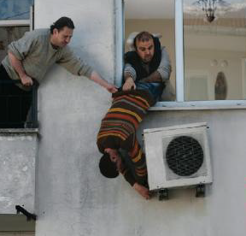
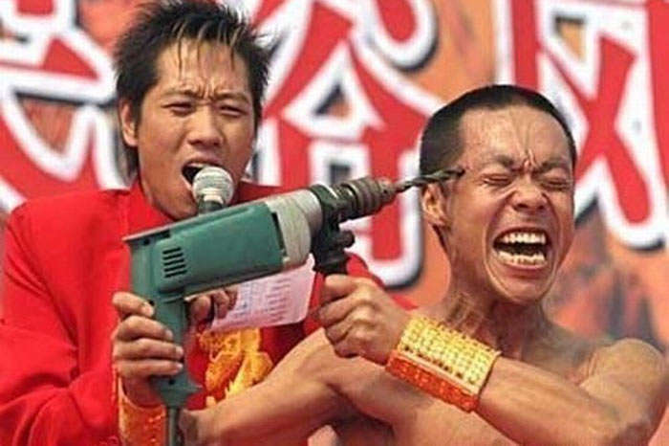
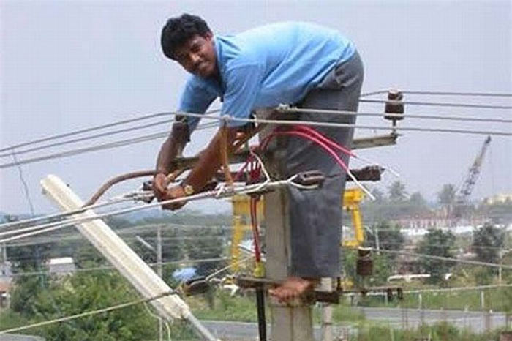
ELEKTRİK ELEKTRONİK MÜHENDİSLİĞİNE GİRİŞ
İŞ KAZALARININ ve MESLEK HASTALIKLARININ SEBEPLERİ
Kazaların çoğu, güvensiz davranış ve şartlardan veya bunların birleşmesinden meydana gelir.
DESTEKLEYEN
NEDENLER
DOĞRUDAN
NEDENLER
Güvensiz Durumlar
Güvenlik Yönetimi Performansı
Çalışanın
Zihinsel Durumu
Güvensiz Hareketler
Çalışanın
Fiziksel Durumu
Rahatsızlık
Yaralanma
Sakatlanma
Ölüm
Sakarya Üniversitesi - Elektrik-Elektronik Mühendisliği Bölümü
Dr. Ahmet KÜÇÜKER

Slide 18
ELEKTRİK ELEKTRONİK MÜHENDİSLİĞİNE GİRİŞ
İŞ KAZALARININ ve MESLEK HASTALIKLARININ SEBEPLERİ
GÜVENSİZ DAVRANIŞLAR
SORUMSUZ BİÇİMDE , GÖREV VERİLMEDEN GÜVENSİZ ÇALIŞMAK
TEHLİKELİ HIZDA ÇALIŞMAK VEYA TEHLİKELİ ALET KULLANMAK
GÜVENLİK DONANIMINI KULLANILMAZ DURUMA SOKMAK
TEHLİKELİ CİHAZLAR KULLANMAK YA DA DONANIMI GÜVENSİZ YÖNETMEK
UYGUNSUZ VE GÜVENSİZ YÜKLEME, KARIŞTIRMA, İSTİF; YERLEŞTİRME VE BENZERİ DAVRANIŞLAR
GÜVENSİZ DURUM VE DURUŞLAR
HAREKETLİ VE TEHLİKELİ YERLERDE TEDBİRSİZ ÇALIŞMAK
ŞAŞIRMAK, KIZGINLIK, SUİSTİMAL, ÜRKME GİBİ DAVRANIŞLAR
GÜVENLİĞİ ÖNEMSEMEMEK, YA DA KİŞİSEL KORUYUCU EKİPMANI KULLANMAMAK
UYARI LEVHALARINA GEREKLİ UYUMU GÖSTERMEMEK
İNSAN DOĞASININ GEREĞİ,
DALGINLIK
ACECİLİK
POZİSYON VE TAVIR
EMNİYET TEDBİRLERİNE
UYMAMA
ŞAKALAŞMA
AŞIRI HIZ
DİKKATSİZLİK
İHMALKARLIK
TEHLİKELİ ÇALIŞMA
FİZİKSEL YETERSİZLİK
EĞİTİM NOKSANLIĞI
Sakarya Üniversitesi - Elektrik-Elektronik Mühendisliği Bölümü
Dr. Ahmet KÜÇÜKER

Slide 19
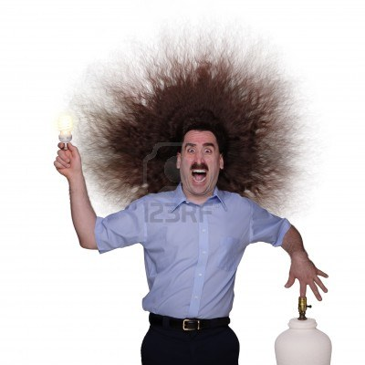
ELEKTRİK ELEKTRONİK MÜHENDİSLİĞİNE GİRİŞ
İŞ KAZALARININ ve MESLEK HASTALIKLARININ SEBEPLERİ
GÜVENSİZ DURUMLAR
GÜRÜLTÜ
AYDINLATMA
TİTREŞİM
ÇEVRE KOŞULLARI
BAKIMI YAPILMAMIŞ EKİPMAN
HASARLI EKİPMAN
EKİPMANIN YANLIŞ KULLANIMI
YETERSİZ KORUYUCU EKİPMAN
DENETİM NOKSANLIĞI
UYGUN OLMAYAN EKİPMAN KULLANIMI
UYGUN OLMAYAN MUHAFAZALAR
YETERSİZ UYARI SİSTEMİ
İŞ YERİ DÜZENSİZLİĞİ
ZEMİN KİRLİLİĞİ
DAĞINIK VE DÜZENSİZ ÇALIŞMA ORTAMI
Sakarya Üniversitesi - Elektrik-Elektronik Mühendisliği Bölümü
Dr. Ahmet KÜÇÜKER

Slide 20
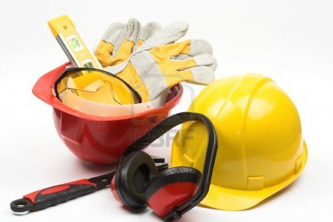
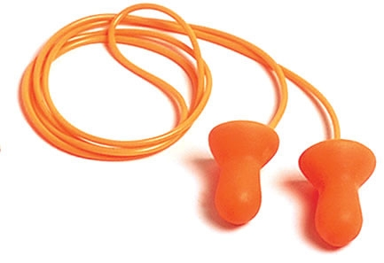
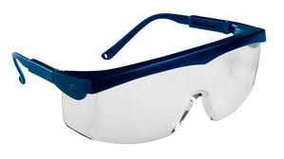
ELEKTRİK ELEKTRONİK MÜHENDİSLİĞİNE GİRİŞ
KİŞİSEL KORUYUCU DONANIM
Çalışan tarafından giyilen, takılan, bu amaca uygun olarak tasarımı yapılmış tüm alet,araç, gereç ve cihazları, ifade eder.
Kulak ve Göz Koruyucuları
Bu tip koruyucular duymamızı tamamen kaldırmayıp 20-30 desibel nispetinde ses veya gürültünün seviyesini azaltır.
GÖZLÜK
Uçucu parçalara,
Tozlara,
Kıvılcımlara,
Bir takım gaz ve kimyasal sıvılara,
Korozif ve yakıcı etkisi olan bu tip maddelerin ve metal eriyiklerin sıçramalarına,
Sakarya Üniversitesi - Elektrik-Elektronik Mühendisliği Bölümü
Dr. Ahmet KÜÇÜKER

Slide 21
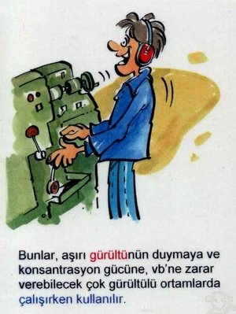
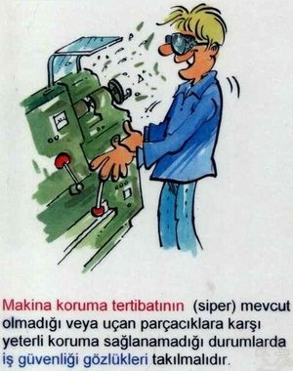
ELEKTRİK ELEKTRONİK MÜHENDİSLİĞİNE GİRİŞ
KİŞİSEL KORUYUCU DONANIM
Sakarya Üniversitesi - Elektrik-Elektronik Mühendisliği Bölümü
Dr. Ahmet KÜÇÜKER

Slide 22
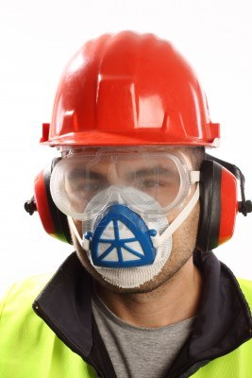
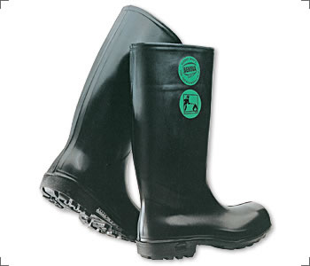
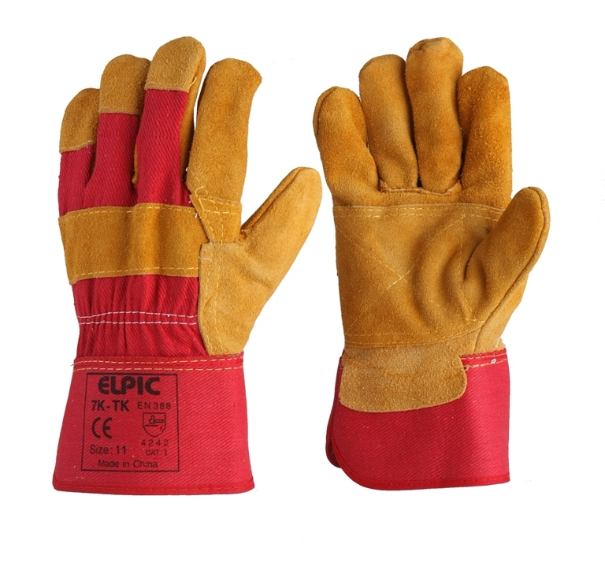
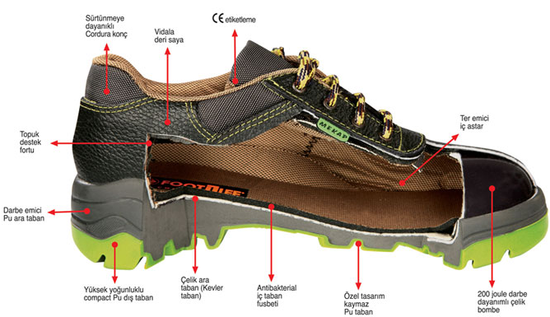
ELEKTRİK ELEKTRONİK MÜHENDİSLİĞİNE GİRİŞ
KİŞİSEL KORUYUCU DONANIM
Baş ve Yüz Koruyucuları
BARET
Yüksek bir yerden aşağıya düşen cismin başa isabet etmesi, başın sert bir yere çarpması,vb.. Karşı korur.
MASKE, havada uçuşan zararlı parçacıklara karşı korur.
İş Ayakkabıları, Botlar ve Çizmeler
Ağır ve yuvarlanabilir malzemenin kaldırılıp taşındığı işlerde, çivi batmalarına, erimiş metal sıçramalarına karşı iş ayakkabısı kullanılır.
Sakarya Üniversitesi - Elektrik-Elektronik Mühendisliği Bölümü
Dr. Ahmet KÜÇÜKER

Slide 23
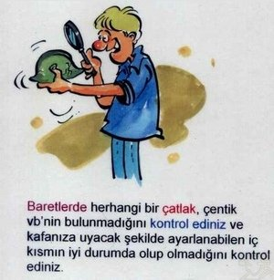
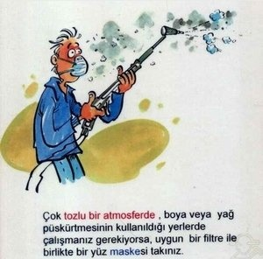
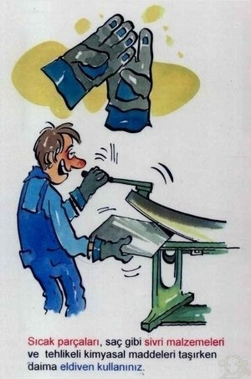
ELEKTRİK ELEKTRONİK MÜHENDİSLİĞİNE GİRİŞ
KİŞİSEL KORUYUCU DONANIM
Sakarya Üniversitesi - Elektrik-Elektronik Mühendisliği Bölümü
Dr. Ahmet KÜÇÜKER

Slide 24
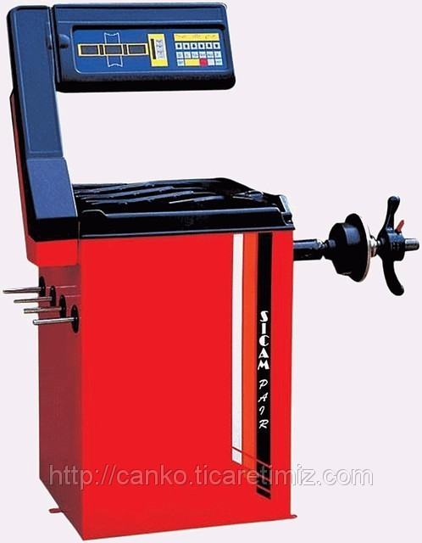
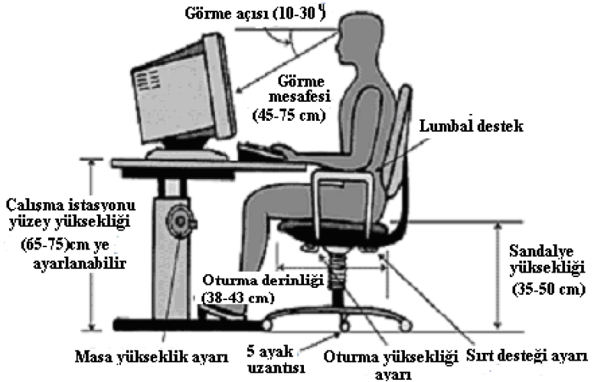
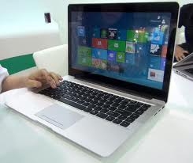
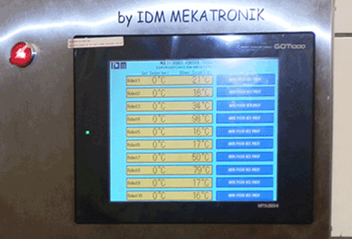
ELEKTRİK ELEKTRONİK MÜHENDİSLİĞİNE GİRİŞ
EKRANLI EKİPMANLARLA ÇALIŞMA
Ekranlı araçlarla çalışmalarda alınacak asgari sağlık ve güvenlik önlemleri
İşveren, çalışma merkezlerinde, ekranlı araçların kullanımından kaynaklanan zorlayıcı travmalara neden olabilecek Riskleri belirleyecek ve bu riskleri ortadan kaldıracak veya en aza indirecek sağlık ve güvenlik önlemlerini alacaktır.
Sakarya Üniversitesi - Elektrik-Elektronik Mühendisliği Bölümü
Dr. Ahmet KÜÇÜKER

Slide 25
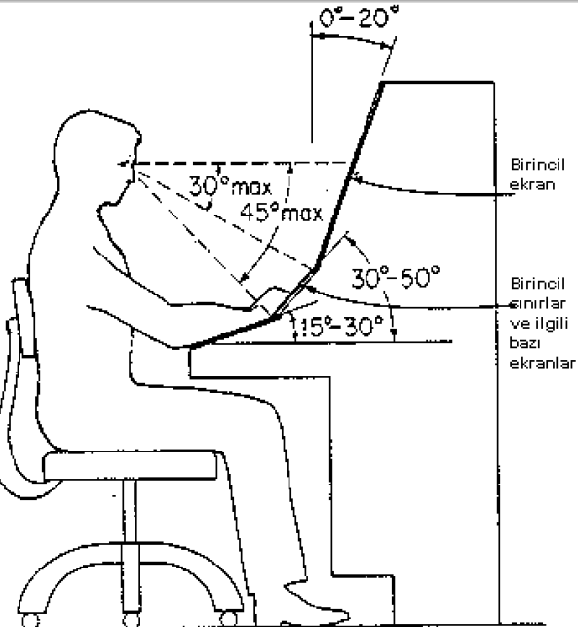
ELEKTRİK ELEKTRONİK MÜHENDİSLİĞİNE GİRİŞ
EKRANLI EKİPMANLARLA ÇALIŞMA
EKRANLI ÇALIŞMA ORTAMI BOYUTLARI
KLAVYE YÜKSEKLİĞİ | 54-61 cm
MONİTÖR YÜKSEKLĞİ | 80-96 cm
ARKALIK YÜKSEKLİĞİ | 66-76 cm
MİNDER GENİŞLİĞİ | 33-38 cm
ARKALIK AÇISI | 90 - 120 derece
Sakarya Üniversitesi - Elektrik-Elektronik Mühendisliği Bölümü
Dr. Ahmet KÜÇÜKER

Slide 26
ELEKTRİK ELEKTRONİK MÜHENDİSLİĞİNE GİRİŞ
EKRANLI EKİPMANLARLA ÇALIŞMA
İşveren ekranlı araçlarla çalışanlara, ise başlamadan önce ve çalışma koşullarında önemli bir değişiklik olduğunda gerekli eğitimi verecek ve bu eğitimler periyodik olarak
tekrarlanacaktır. Eğitim, özellikle aşağıdaki konuları içerecektir;
1) Zorlayıcı travmalar ve korunma yolları,
2) Doğru oturuş,
3) Gözlerin korunması,
4) Gözleri en az yoran yazı karakterleri ve renkler,
5) Çalışma sırasında gözleri kısa sürelerle dinlendirme alışkanlığı,
6) Gözlerin, kas ve iskelet sisteminin dinlendirilmesi,
7) Ara dinlenmeleri.
Sakarya Üniversitesi - Elektrik-Elektronik Mühendisliği Bölümü
Dr. Ahmet KÜÇÜKER

Slide 27
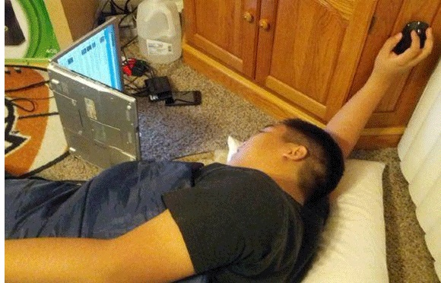
ELEKTRİK ELEKTRONİK MÜHENDİSLİĞİNE GİRİŞ
EKRANLI EKİPMANLARLA ÇALIŞMA
Sakarya Üniversitesi - Elektrik-Elektronik Mühendisliği Bölümü
Dr. Ahmet KÜÇÜKER

Slide 28
ELEKTRİK ELEKTRONİK MÜHENDİSLİĞİNE GİRİŞ
EKRANLI EKİPMANLARLA ÇALIŞMA
Bilgisayarlar ve çeşitli iş kollarındaki monitör ekranları nedeniyle pek çok kişinin göz yorgunluğu, gözlerde ve çevresinde ağrı, yanma, batma, kuruluk hissi, kaşıntı, kızarıklık, sulanma, bulanık görme, odaklama zorluğu, kısık bakma, ışığa karşı duyarlılık, bakılan karakter etrafında ışık saçılmaları görme, göz kapaklarında iltihap, kepeklenme, baş ağrısı gibi şikayetler oluşur.
Bu şikayetlerin oluşmasını en başta, belli bir süredeki göz kırpma sayısının çok azalmasıdır. Normalde dakikada ortalama 25 kere gözlerimizi kırparız. Bu işlemin üst kapağın dinlenmesi, gözyaşıyla gözün beslenmesi ve temizlenmesi, kornea yüzeyinin kayganlaştırılması ve üzerinde son derece düzgün bir yüzey oluşturarak net ve berrak görmenin sağlanması gibi birçok nedeni vardır. Ekranlarla çalışırken bu sayı dakikada 10′un altına; hatta 5-6′ya düşer. Böyle olunca da gözyaşı buharlaşır, kornea yüzeyi kurur, yanma, batma, kızarıklık gibi birçok şikayete neden olur.
Sakarya Üniversitesi - Elektrik-Elektronik Mühendisliği Bölümü
Dr. Ahmet KÜÇÜKER

Slide 29
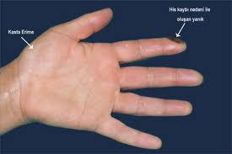
ELEKTRİK ELEKTRONİK MÜHENDİSLİĞİNE GİRİŞ
EKRANLI EKİPMANLARLA ÇALIŞMA
Ekranın üst kenarı göz hizasında olmalı, ekrandan uzaklık ekrandakileri rahat görebilecek en uzak mesafe olmalıdır. Ayrıca, pencerelerle ekran açısı uygun olmalı, pencere ve diğer kaynaklardan gelen görüntüler ekran üzerine düşmemelidir.
Monitör ekranı uygun malzemelerle sık sık temizlenmeli. İri puntolu ve gözü yormayan karakterlerle yazmak, koyu renk zeminler üzerinde açık renk karakterlerle çalışmak, çalışırken 45-50 dakikada bir 5-10 dakika ara verip gözü dinlendirmek de göz sağlığı için çok önemli.”
Bilgisayar başında çalışanlar sandalyenin yüksekliğini bilgisayar ile uyumlu olacak şekilde ayarlamalıdır. Kullanılan klavyenin bilekleri rahatlatacak şekilde ergonomik olmasına dikkat etmelidir. Bilekleri daha düz tutmak için bir bileklik kullanılabilir.
Kolları ve elleri kuvvetlendirici, rahatlatıcı ve esnetici egzersizler yapılmalıdır. Kol ve elleri çok uzun süreyle kullanmamalı ve dinlendirmek için sık sık ara vermelidir.
Sakarya Üniversitesi - Elektrik-Elektronik Mühendisliği Bölümü
Dr. Ahmet KÜÇÜKER

Slide 30
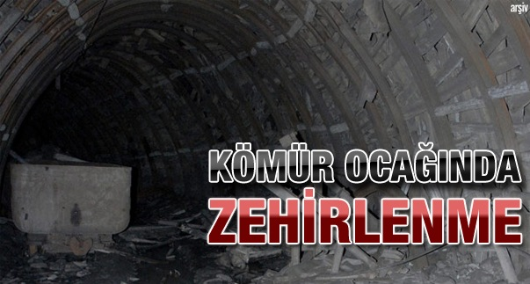
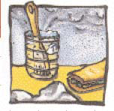
ELEKTRİK ELEKTRONİK MÜHENDİSLİĞİNE GİRİŞ
KİMYASAL FİZİKSEL VE BİYOLOJİK MADDELERDE ORTAYA ÇIKAN RİSKLER
Gaz, sıvı veya katı haldeki maddelerin, soluma, yutma veya deri ile teması ile enfeksiyon, zehirlenme, yanık, alerji gibi etkilere maruz kalma riskleri. Bazı şartlar altında meslek hastalığı riski vardır.
Sakarya Üniversitesi - Elektrik-Elektronik Mühendisliği Bölümü
Dr. Ahmet KÜÇÜKER

Slide 31
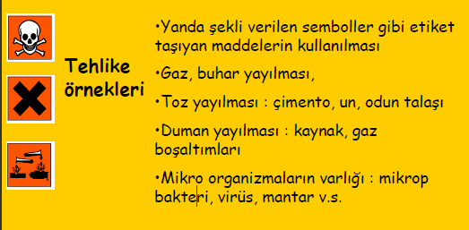
ELEKTRİK ELEKTRONİK MÜHENDİSLİĞİNE GİRİŞ
KİMYASAL FİZİKSEL VE BİYOLOJİK MADDELERDE ORTAYA ÇIKAN RİSKLER
Sakarya Üniversitesi - Elektrik-Elektronik Mühendisliği Bölümü
Dr. Ahmet KÜÇÜKER

Slide 32
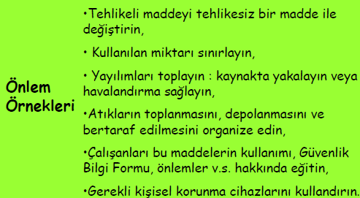
ELEKTRİK ELEKTRONİK MÜHENDİSLİĞİNE GİRİŞ
KİMYASAL FİZİKSEL VE BİYOLOJİK MADDELERDE ORTAYA ÇIKAN RİSKLER
Sakarya Üniversitesi - Elektrik-Elektronik Mühendisliği Bölümü
Dr. Ahmet KÜÇÜKER

Slide 33
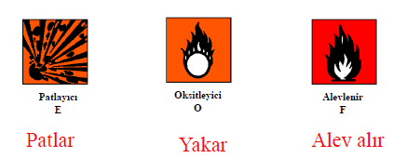
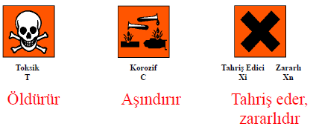
ELEKTRİK ELEKTRONİK MÜHENDİSLİĞİNE GİRİŞ
UYARI İŞARETLERİ
Sakarya Üniversitesi - Elektrik-Elektronik Mühendisliği Bölümü
Dr. Ahmet KÜÇÜKER

Slide 34
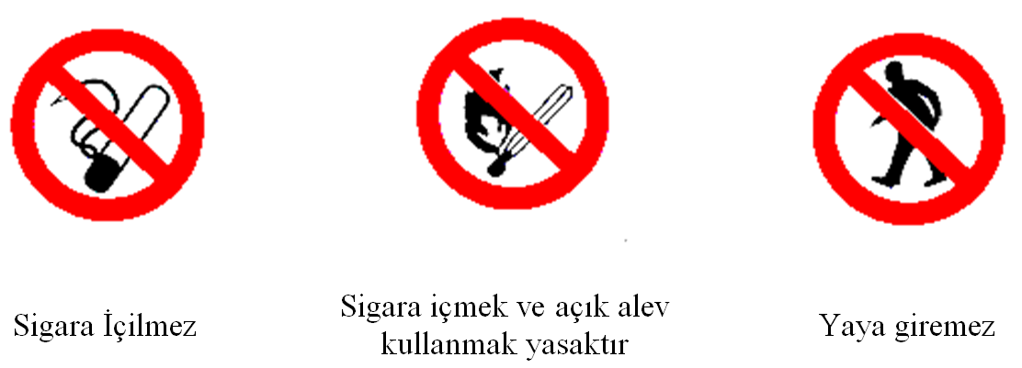
ELEKTRİK ELEKTRONİK MÜHENDİSLİĞİNE GİRİŞ
UYARI İŞARETLERİ
Yasaklayıcı işaretler
Temel nitelikler
- Daire biçiminde,
- Beyaz zemin üzerine siyah piktogram, kırmızı çerçeve ve diyagonal çizgi (kırmızı kısımlar işaret alanının en az % 35’ini kapsayacaktır)
Sakarya Üniversitesi - Elektrik-Elektronik Mühendisliği Bölümü
Dr. Ahmet KÜÇÜKER

Slide 35
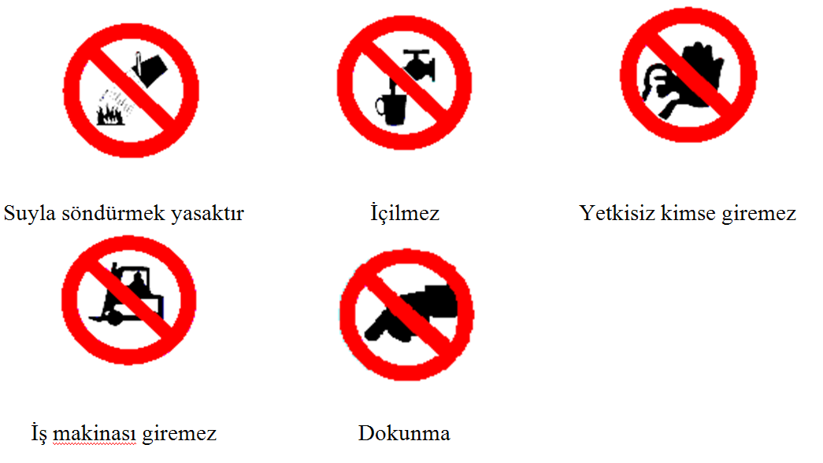
ELEKTRİK ELEKTRONİK MÜHENDİSLİĞİNE GİRİŞ
UYARI İŞARETLERİ
Sakarya Üniversitesi - Elektrik-Elektronik Mühendisliği Bölümü
Dr. Ahmet KÜÇÜKER

Slide 36
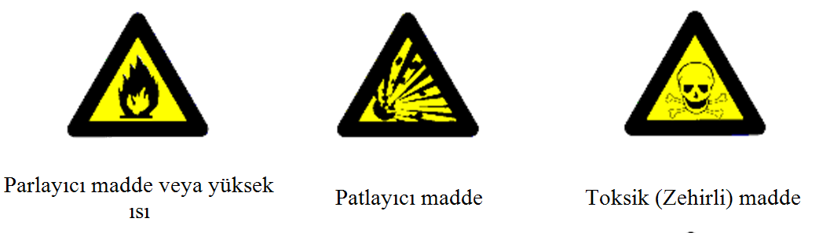
ELEKTRİK ELEKTRONİK MÜHENDİSLİĞİNE GİRİŞ
UYARI İŞARETLERİ
Temel nitelikler
- Üçgen şeklinde
- Sarı zemin üzerine siyah piktogram, siyah çerçeve (sarı kısımlar işaret alanının en az % 50’sini kapsayacaktır)
Sakarya Üniversitesi - Elektrik-Elektronik Mühendisliği Bölümü
Dr. Ahmet KÜÇÜKER

Slide 37
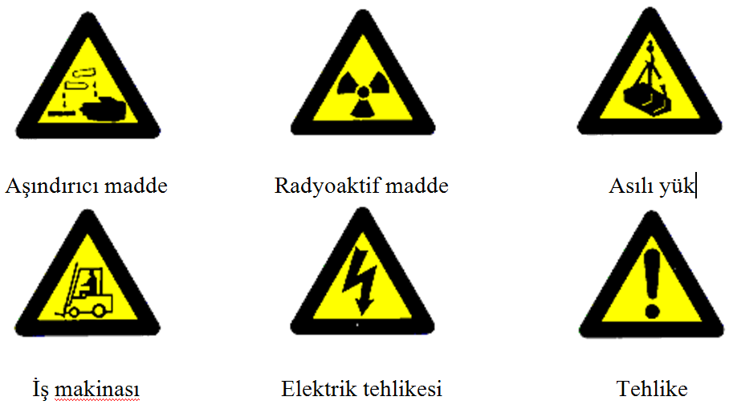
ELEKTRİK ELEKTRONİK MÜHENDİSLİĞİNE GİRİŞ
UYARI İŞARETLERİ
Sakarya Üniversitesi - Elektrik-Elektronik Mühendisliği Bölümü
Dr. Ahmet KÜÇÜKER

Slide 38
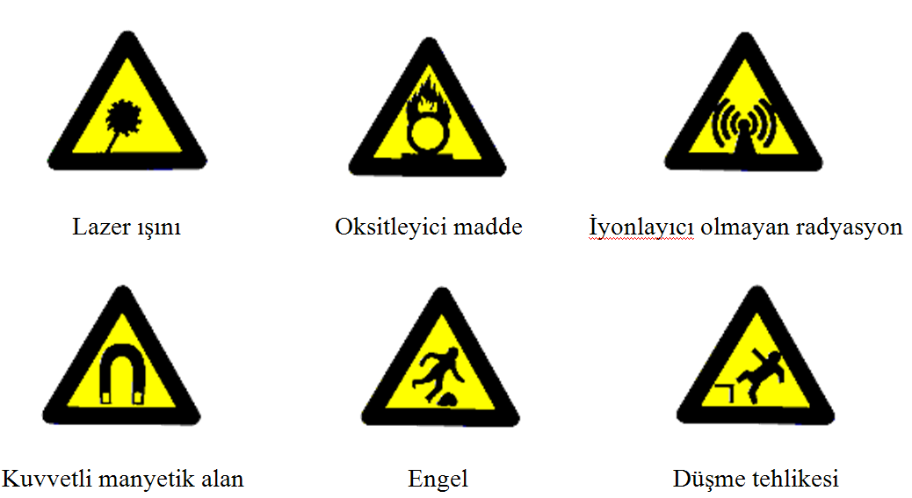
ELEKTRİK ELEKTRONİK MÜHENDİSLİĞİNE GİRİŞ
UYARI İŞARETLERİ
Sakarya Üniversitesi - Elektrik-Elektronik Mühendisliği Bölümü
Dr. Ahmet KÜÇÜKER

Slide 39
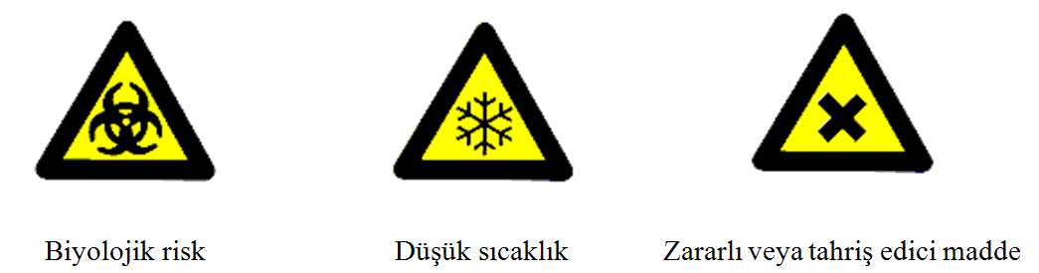
ELEKTRİK ELEKTRONİK MÜHENDİSLİĞİNE GİRİŞ
UYARI İŞARETLERİ
Sakarya Üniversitesi - Elektrik-Elektronik Mühendisliği Bölümü
Dr. Ahmet KÜÇÜKER

Slide 40
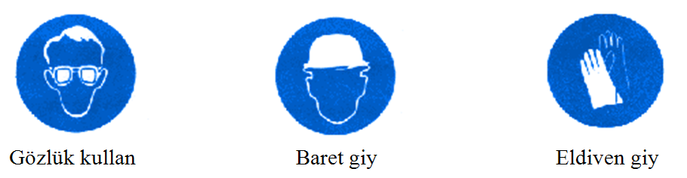
ELEKTRİK ELEKTRONİK MÜHENDİSLİĞİNE GİRİŞ
UYARI İŞARETLERİ
Emredici işaretleri
Temel nitelikler
- Daire biçiminde,
- Mavi zemin üzerine beyaz piktogram (mavi kısımlar işaret alanının en az % 50’sini
kapsayacaktır)
Sakarya Üniversitesi - Elektrik-Elektronik Mühendisliği Bölümü
Dr. Ahmet KÜÇÜKER

Slide 41
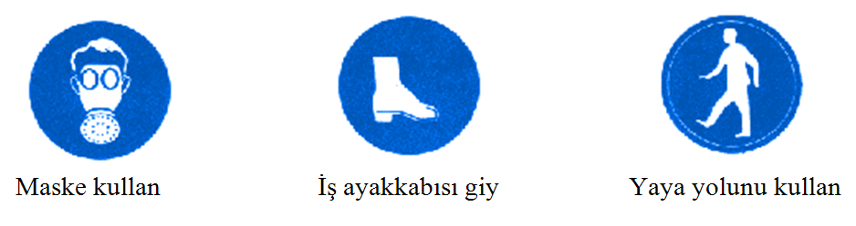
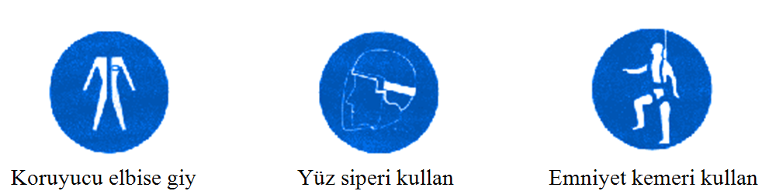
ELEKTRİK ELEKTRONİK MÜHENDİSLİĞİNE GİRİŞ
UYARI İŞARETLERİ
Sakarya Üniversitesi - Elektrik-Elektronik Mühendisliği Bölümü
Dr. Ahmet KÜÇÜKER

Slide 42

ELEKTRİK ELEKTRONİK MÜHENDİSLİĞİNE GİRİŞ
UYARI İŞARETLERİ
Sakarya Üniversitesi - Elektrik-Elektronik Mühendisliği Bölümü
Dr. Ahmet KÜÇÜKER

Slide 43

ELEKTRİK ELEKTRONİK MÜHENDİSLİĞİNE GİRİŞ
TEMİZLİK VE DÜZEN
Sakarya Üniversitesi - Elektrik-Elektronik Mühendisliği Bölümü
Dr. Ahmet KÜÇÜKER

Slide 44

ELEKTRİK ELEKTRONİK MÜHENDİSLİĞİNE GİRİŞ
TEMİZLİK VE DÜZEN
Sakarya Üniversitesi - Elektrik-Elektronik Mühendisliği Bölümü
Dr. Ahmet KÜÇÜKER

Slide 45
ELEKTRİK ELEKTRONİK MÜHENDİSLİĞİNE GİRİŞ
TEMİZLİK VE DÜZEN
5S çalışma alanını temiz, düzenli ve amaca uygun biçime sokulması için uygulanan bir Toplam Kalite tekniğidir.
5S, işletmelerdeki düzen ve disiplini sağlamak için kullanılan hem basit, hem de işletmenin en küçük ayrıntılarının denetimini sağlayan ve diğer iyileştirme çalışmalarının temelini oluşturan bir sistemdir.
Güvenlik : Organize, düzenli ve temiz bir iş ortamı çalışmak için daha güvenlidir. 5S faaliyetleri, düşmelere, yangınlara ve yaralanmalara sebep olabilecek saçılmış, dökülmüş ve dağınık eşyaları ortadan kaldırır. Görsel göstergeler insanları tehlikelere karşı korur. İyi yapılmış organizasyon, eşyaları daha iyi yerleştireceğinden bunlara ulaşma veya kaldırma esnasındaki kazaları azaltır, ve bununla birlikte tehlikeli kimyasal maddeleri daha güvenli kullanmamıza ve saklamamıza yardım eder.
Sakarya Üniversitesi - Elektrik-Elektronik Mühendisliği Bölümü
Dr. Ahmet KÜÇÜKER

Slide 46



ELEKTRİK ELEKTRONİK MÜHENDİSLİĞİNE GİRİŞ
TEMİZLİK VE DÜZEN
Sakarya Üniversitesi - Elektrik-Elektronik Mühendisliği Bölümü
Dr. Ahmet KÜÇÜKER

Slide 47


ELEKTRİK ELEKTRONİK MÜHENDİSLİĞİNE GİRİŞ
TEMİZLİK VE DÜZEN
Sakarya Üniversitesi - Elektrik-Elektronik Mühendisliği Bölümü
Dr. Ahmet KÜÇÜKER

Slide 48

ELEKTRİK ELEKTRONİK MÜHENDİSLİĞİNE GİRİŞ
TEMİZLİK VE DÜZEN
Sakarya Üniversitesi - Elektrik-Elektronik Mühendisliği Bölümü
Dr. Ahmet KÜÇÜKER

Slide 49


ELEKTRİK ELEKTRONİK MÜHENDİSLİĞİNE GİRİŞ
İLK YARDIM VE KURTARMA
Sakarya Üniversitesi - Elektrik-Elektronik Mühendisliği Bölümü
Dr. Ahmet KÜÇÜKER

Slide 50

ELEKTRİK ELEKTRONİK MÜHENDİSLİĞİNE GİRİŞ
İLK YARDIM VE KURTARMA
Sakarya Üniversitesi - Elektrik-Elektronik Mühendisliği Bölümü
Dr. Ahmet KÜÇÜKER

Slide 51

ELEKTRİK ELEKTRONİK MÜHENDİSLİĞİNE GİRİŞ
İŞ SAĞLIĞI ve GÜVENLİĞİ TEMEL EĞİTİMİ
http://www.isghaftasi.org/index.php
http://www.csgb.gov.tr/csgbPortal/csgb.portal
http://www.isgum.gov.tr/Default.aspx?lnk=222
http://www.isgum.gov.tr/rsm/file/isgdoc/IG19-dunya_ulkerinde_isg_ceza_uygulamalari.pdf
İŞ
KAZASININ
MAZERETİ
OLMAZ
Sakarya Üniversitesi - Elektrik-Elektronik Mühendisliği Bölümü
Dr. Ahmet KÜÇÜKER

